Slide 1
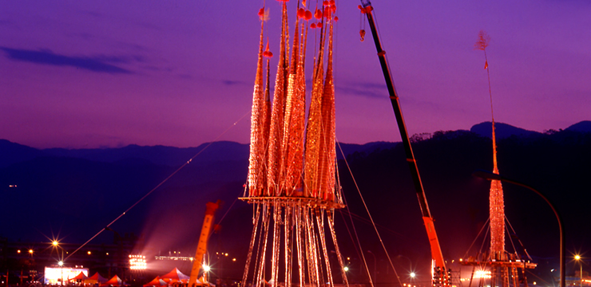
宜蘭頭城搶孤
簡報製作:吳姿霖
報告者:
吳姿霖
林靖宜
張芷瑄
林哲妤

Slide 2
大綱
研
究
動
機
研
究
目
的
研
究
方
法
永
續
發
展
文
獻
探
討
研
究
心
得
分
工
細
節
參
考
資
料
組
員
活
動
深
度
訪
談

Slide 3
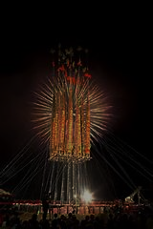
研究動機
每年中元節為農曆七月鬼門開的時節，
在這段期間中，新聞經常出現許多有關
中元祭祀的儀式，引起我們想深入探查
宜蘭相當出名的慶典『頭城搶孤』，並
使我們了解其中之意義。

Slide 4
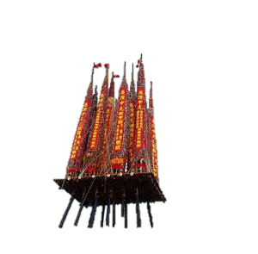
研究目的
了解頭城搶孤的源起
了解頭城搶孤在每個時期的轉變
了解現代頭城搶孤的活動過程

Slide 5
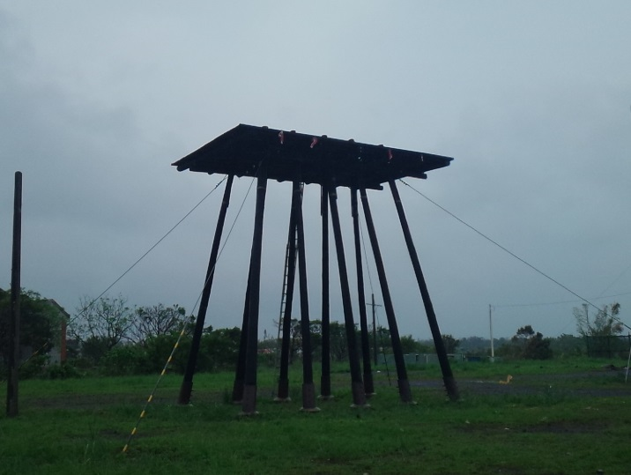
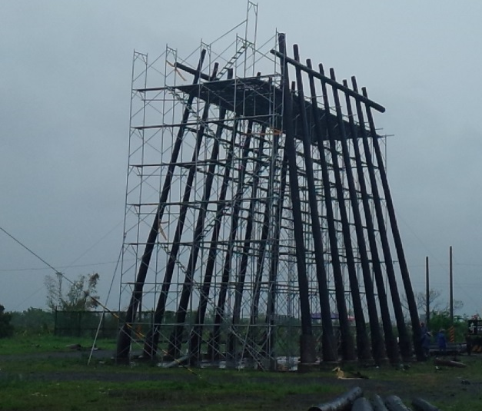
研究方法
蒐集資料:書籍﹑網路資訊
深度訪談:擬定問題詢問當地居民，
訪談搶孤活動的相關人員
實地考察:考察搶孤目前的建設情況
考察地點:
頭城搶孤民俗教育園區
當時情況:
已搭建好飯棚及孤棚的
孤柱﹑孤棚

Slide 6
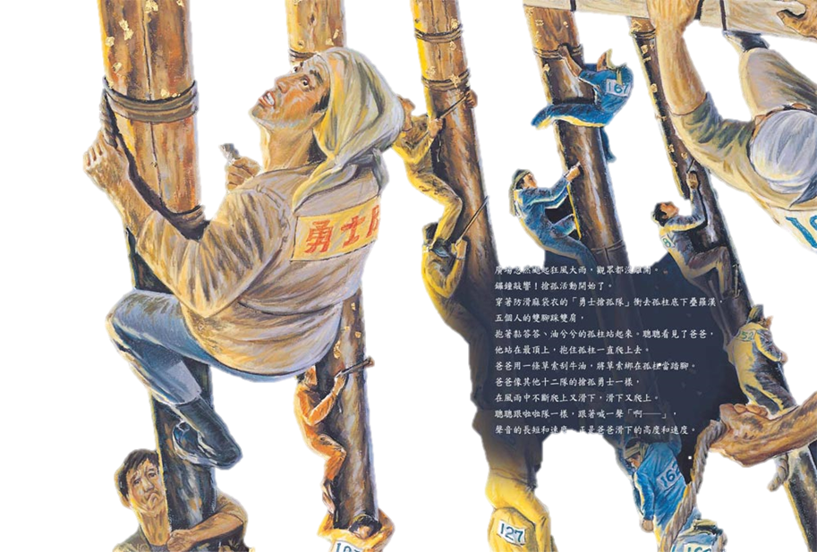
文獻探討
搶孤的起源
搶孤的介紹
搶孤的轉變
搶孤活動的進行
現代搶孤辦法

Slide 7
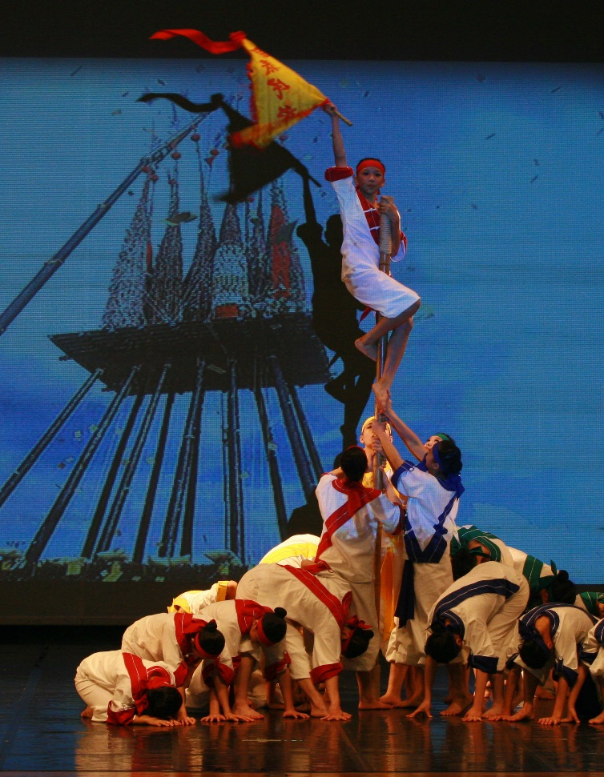
搶孤的起源
1.最早(道光初年)在門首搭設房台，
排列供果無賴之徒相奪食
2.紀念原住民與漢人打鬥的
蒙難孤魂
3.在烏石港還沒淤塞時，
與唐山船隻往來頻繁
在中國學回來的

Slide 8
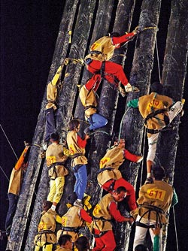
搶孤的象徵意義
第一種說法→
藉「搶孤」人群的龐大聲勢，嚇走他們
第二種說法→
用搶孤者凶暴的動作，
來象徵鬼魂凶暴的搶食供品

Slide 9
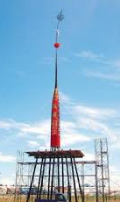
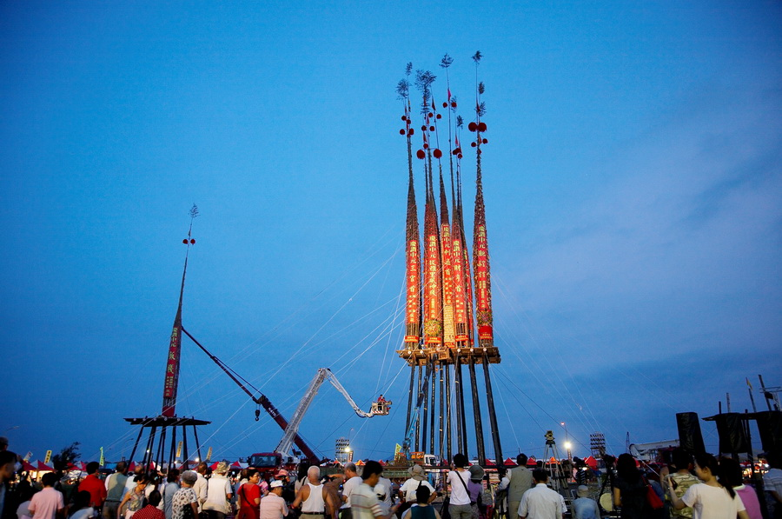
搶孤的介紹
頭城搶孤分為兩個階段
飯棚搶孤
孤棚搶孤

Slide 10
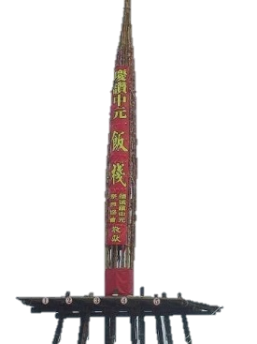
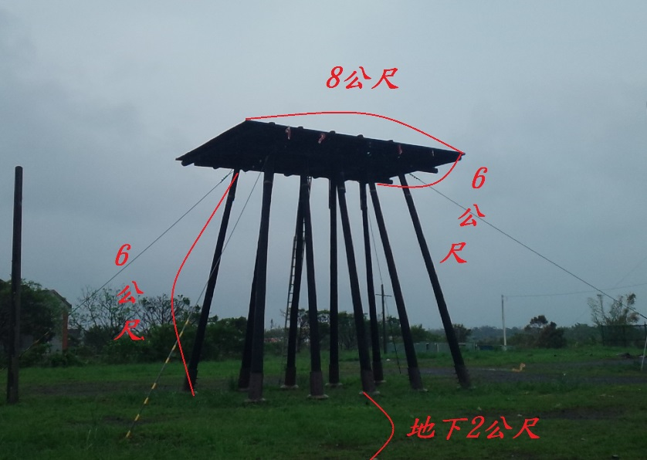
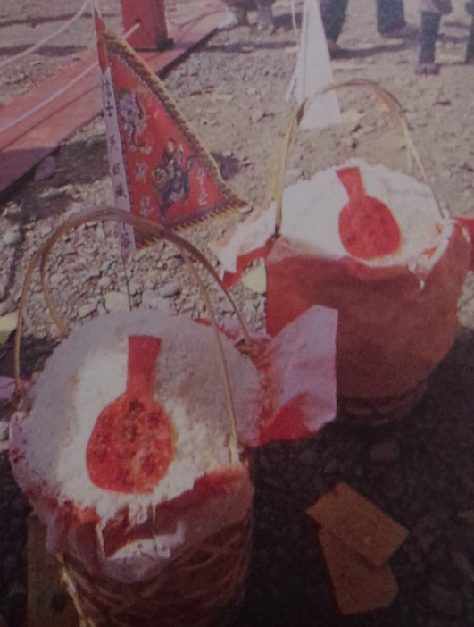
飯棚搶孤介紹
1.飯棚以施放米飯為主，孤棧上結有米粉、魷魚等等祭品
2. 1949年前，參加者大多為在烏石港批鹽、批貨的挑夫
孤棚不抹油，不需組隊
3.飯棚棚柱埋地2公尺， 棚柱高6公尺，
飯棚長8公尺、寬6公尺，兩側棚柱各五隻
4.飯屢上紅紙代表飯匙

Slide 11
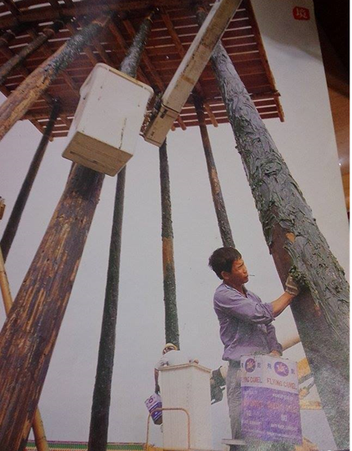
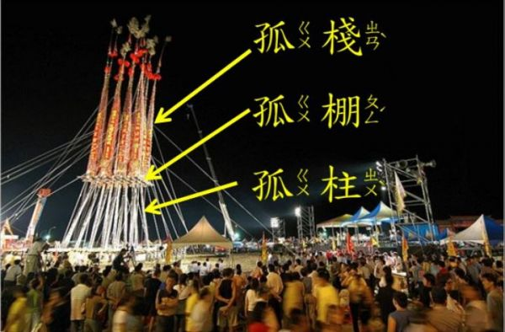
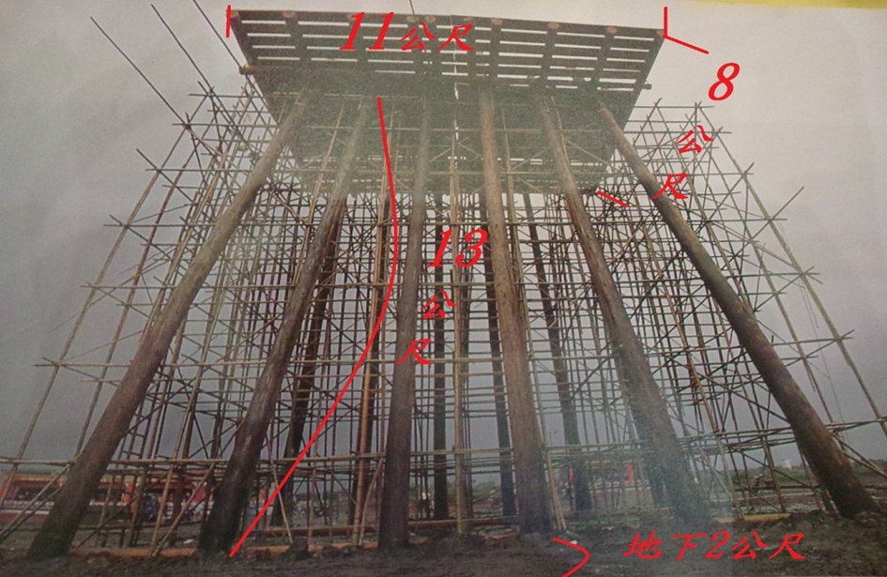
孤棚搶孤介紹
搶孤分為三個部分:孤柱﹑孤棚﹑孤棧
孤柱及孤棚在農曆七月初十開始動工，孤柱埋入地下近2公尺，
孤棚高13公尺﹑長11公尺﹑寬8公尺，兩側各六隻孤柱
(相當於4層樓)
在比賽時，孤柱塗抹黏滑的牛油和羅粘香，增加攀爬者的
困難。

Slide 12
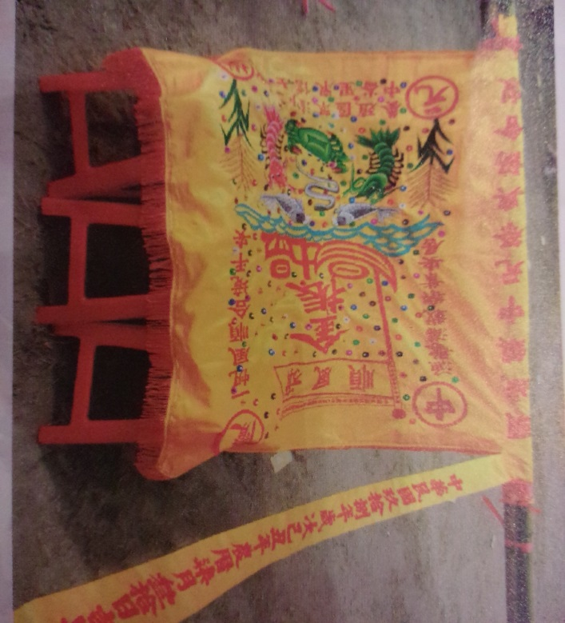
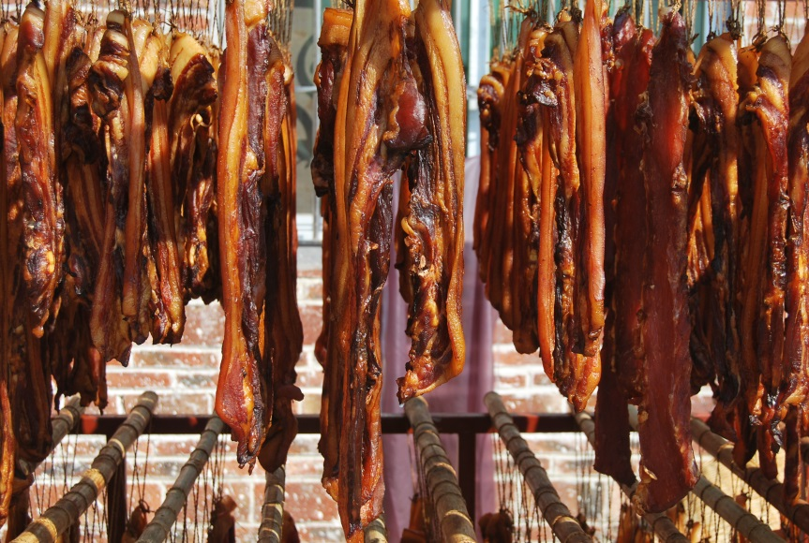
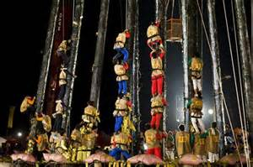
搶孤的轉變
1.目標已由掛在孤棧頂頭祭祀孤魂野鬼的供品轉
為孤棧上端的順風旗
2.搶孤者從原本乞丐﹑遊民﹑賭徒等等轉變為擅
長攀爬的運動健將組隊參加
3.賑濟流民「門口搶孤」→為袚禳「集體搶孤」
→相競技「選手搶孤」→觀光與民俗「民俗搶孤」。
供品
順風旗

Slide 13
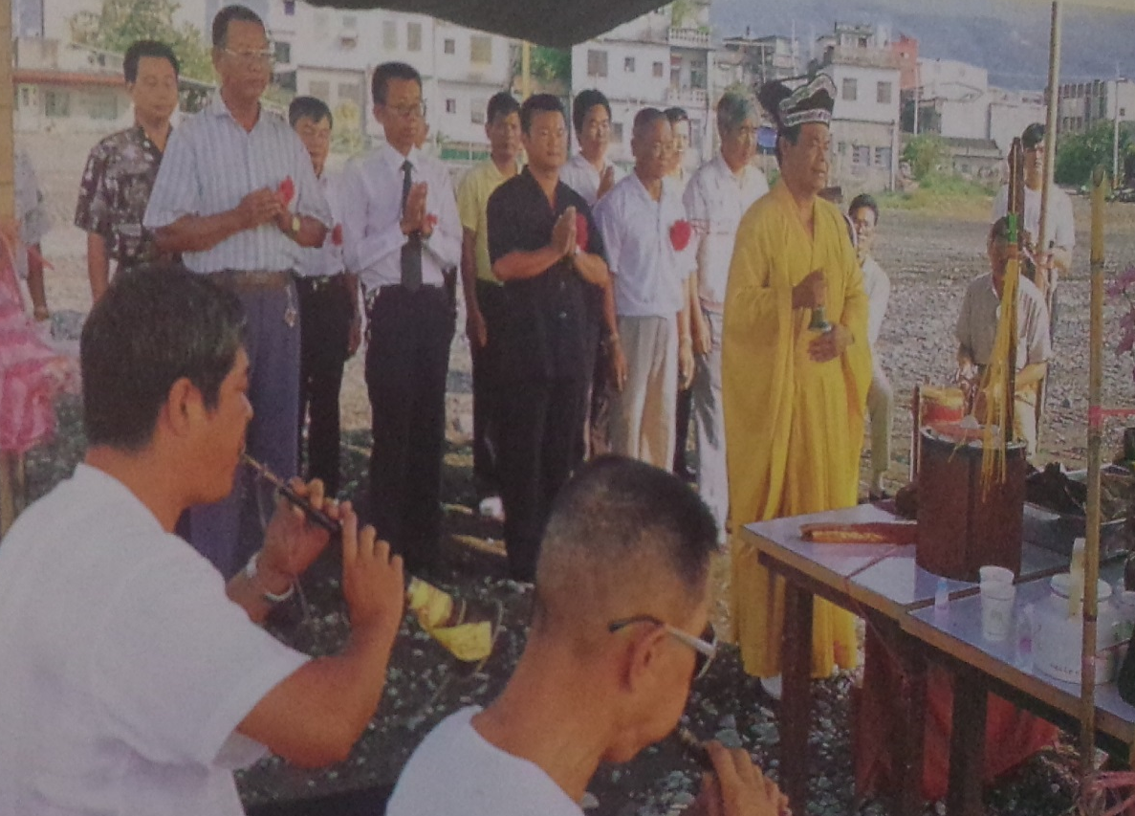
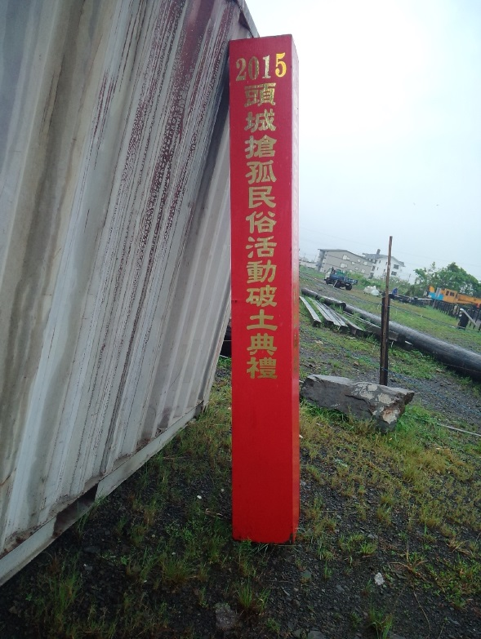
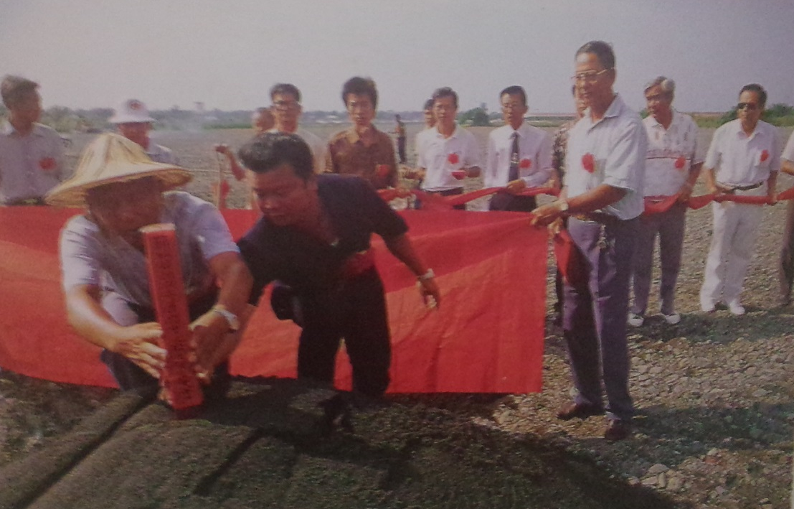
搶孤活動的進行
祭典
祭典→放水燈→搶孤
在搶孤之前，先會舉辦祭典，向搶孤場地之
「地基主」及附近的「老大公」說明在農曆30
將舉辦的搶孤大典
並且進行破土

Slide 14
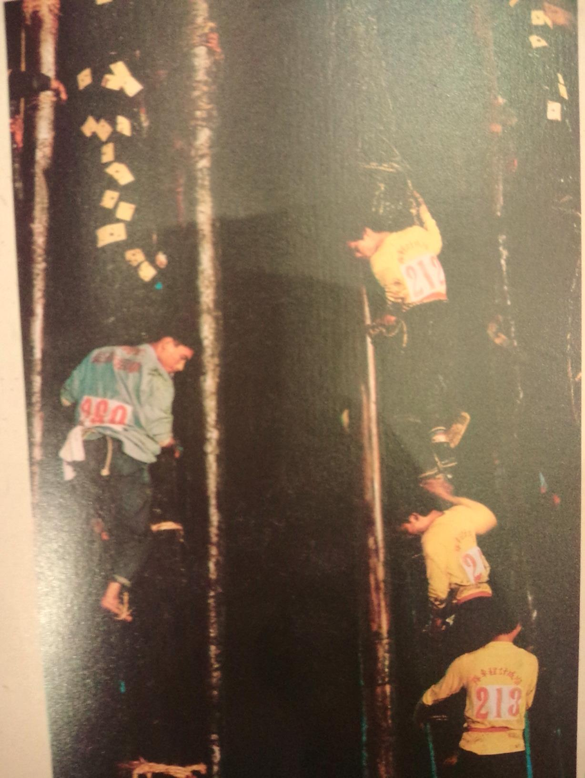
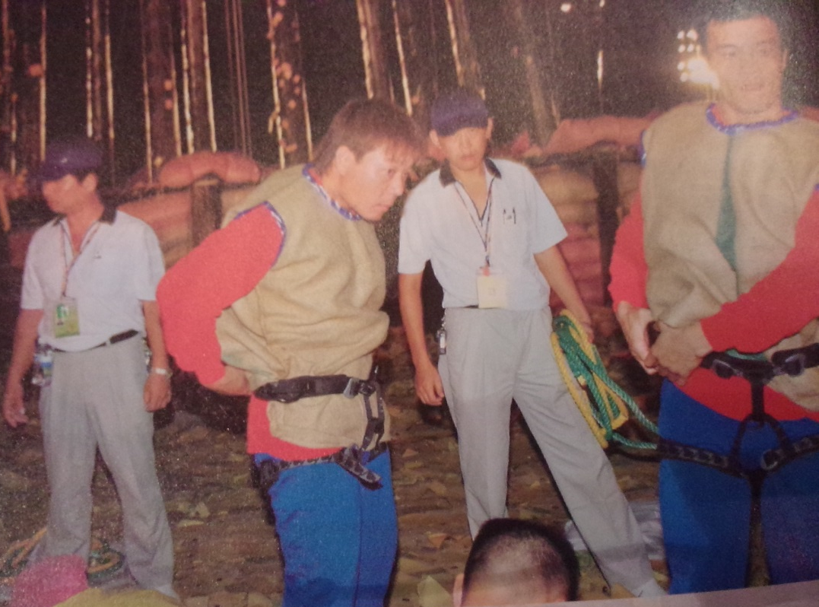
現代搶孤辦法
要訣1
每隊5人，前三人需穿著麻布衣，紮繩向上攀爬,將油脂去除
而其中第二人將草繩綁在孤柱，讓第一人足蹭引上，以此類推
剩餘兩人只需在旁待命

Slide 15
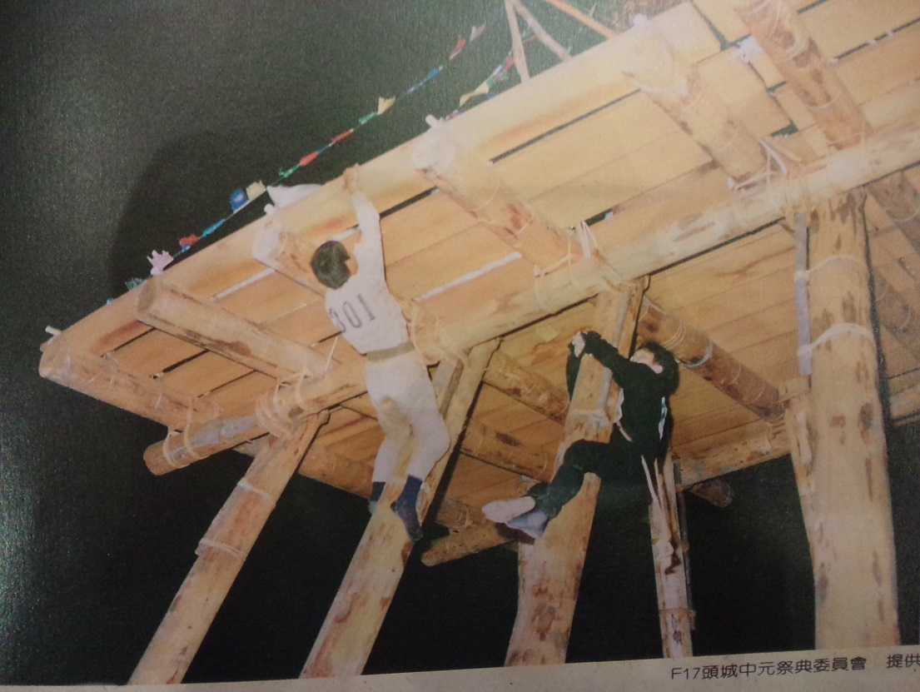
現代搶孤辦法
要訣2
第一人攀上孤棚底部 一手攀抓杉木 一手抓住竹條，背部懸空，再以手肘靠近棚板，側身揚腳,這是所謂「翻倒頭棚」，這是搶孤的關鍵。

Slide 16
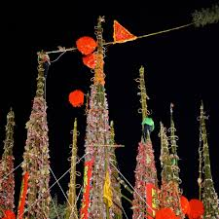
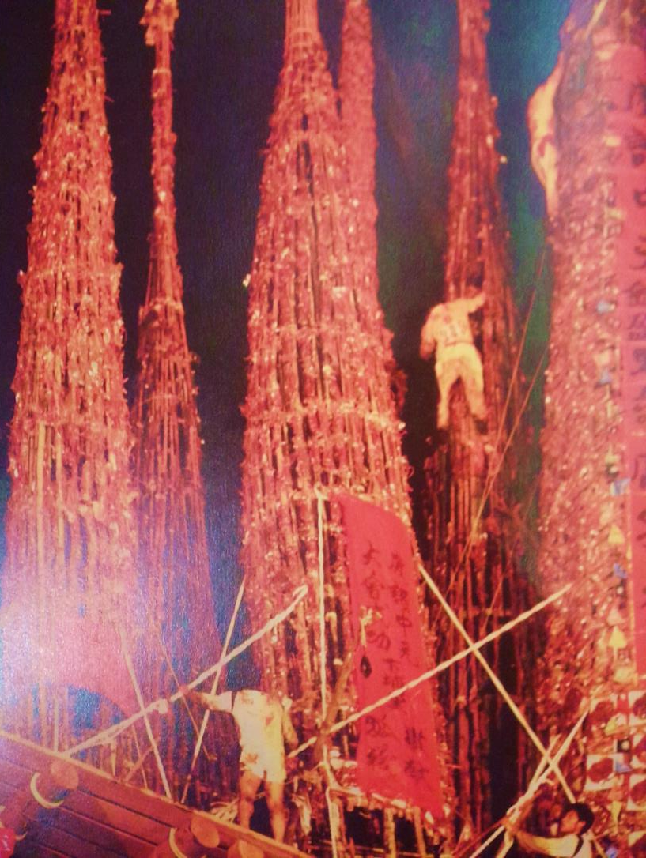
現代搶孤辦法
要訣3
翻上孤棚，第一人欲取孤棧頂端的金牌和順風旗，因竹竿尾端細長，孤棧的高度又比孤柱更高，第一人攀上孤棧拆卸繫附在棧面的祭品，可將相近的幾支竹竿綑綁再一起，以利穩固，在攀爬奪標

Slide 17
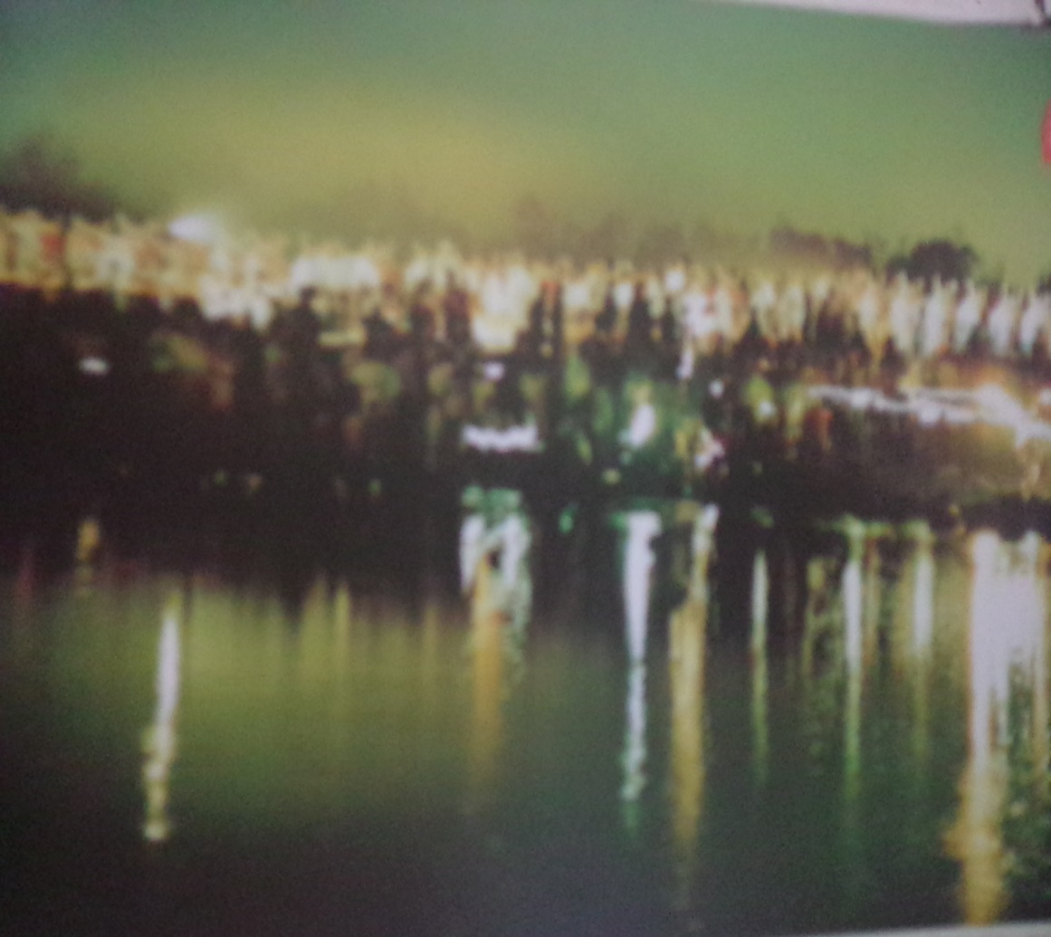
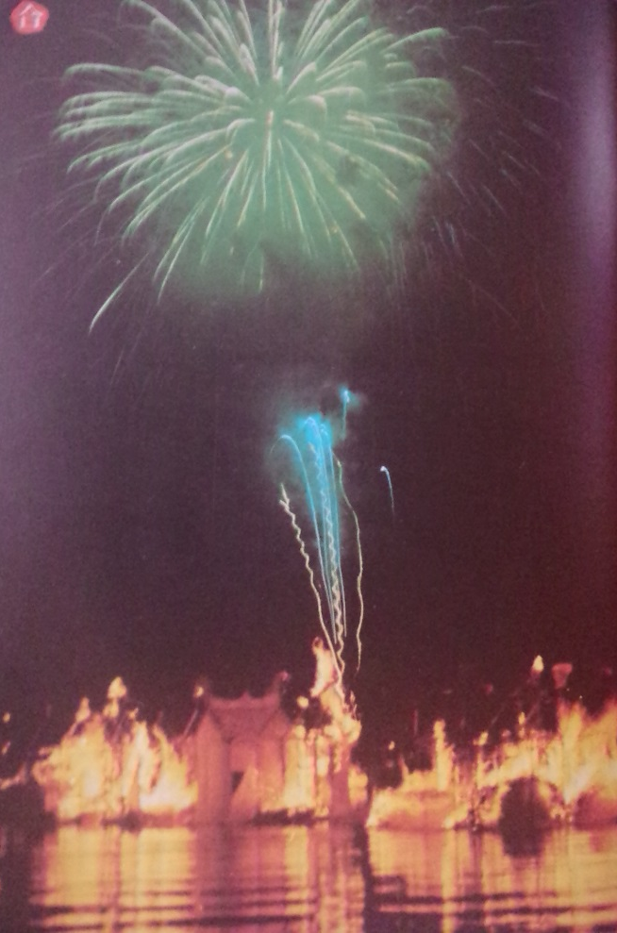
搶孤活動的進行
放水燈
祭典→放水燈→搶孤
放水燈是為水上孤魂照路，會在搶孤的前一天舉行

Slide 18
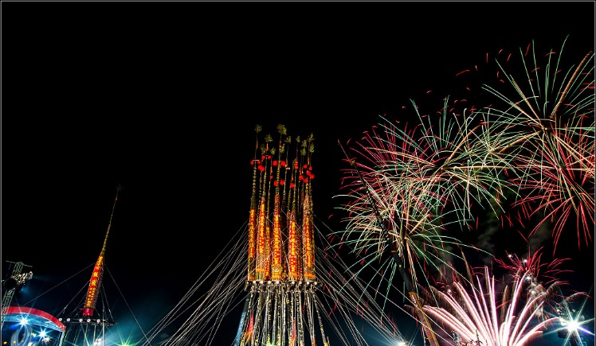
搶孤活動的進行
搶孤
祭典→放水燈→搶孤
搶孤活動是當地的慎終追遠、普渡孤魂的宗教儀式，對於當地人有著不可或缺的當地意涵

Slide 19
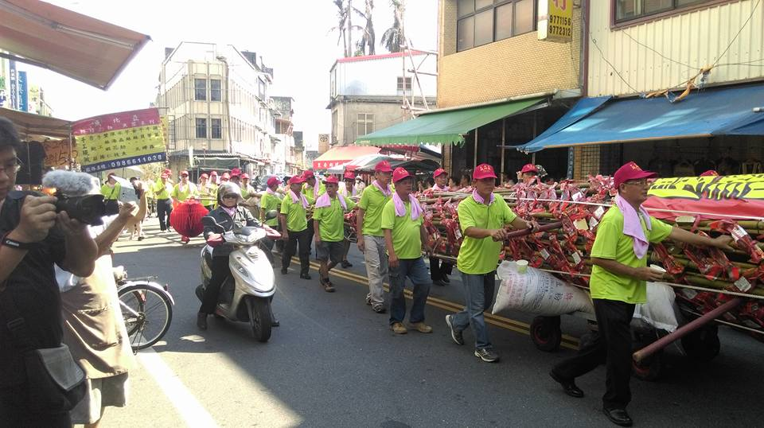
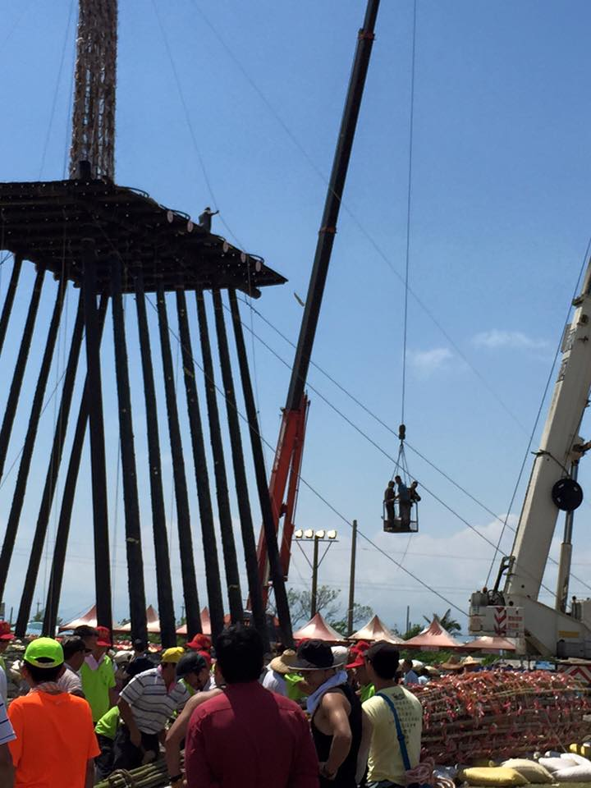
永續發展
當地居民已有共識，無論在孤棚的搭建或搶孤的方法上， 都要尊照歷代傳下來的古禮進行，力求不變。

Slide 20
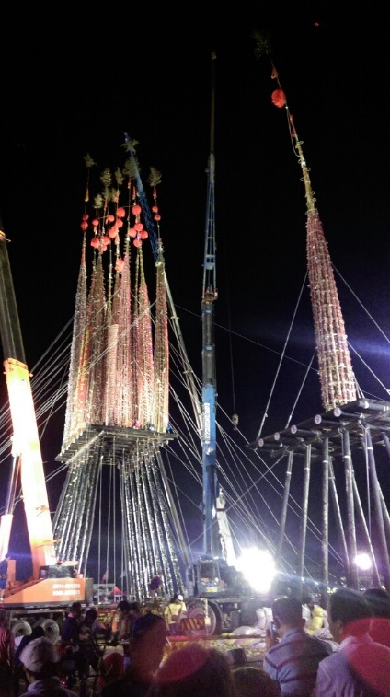
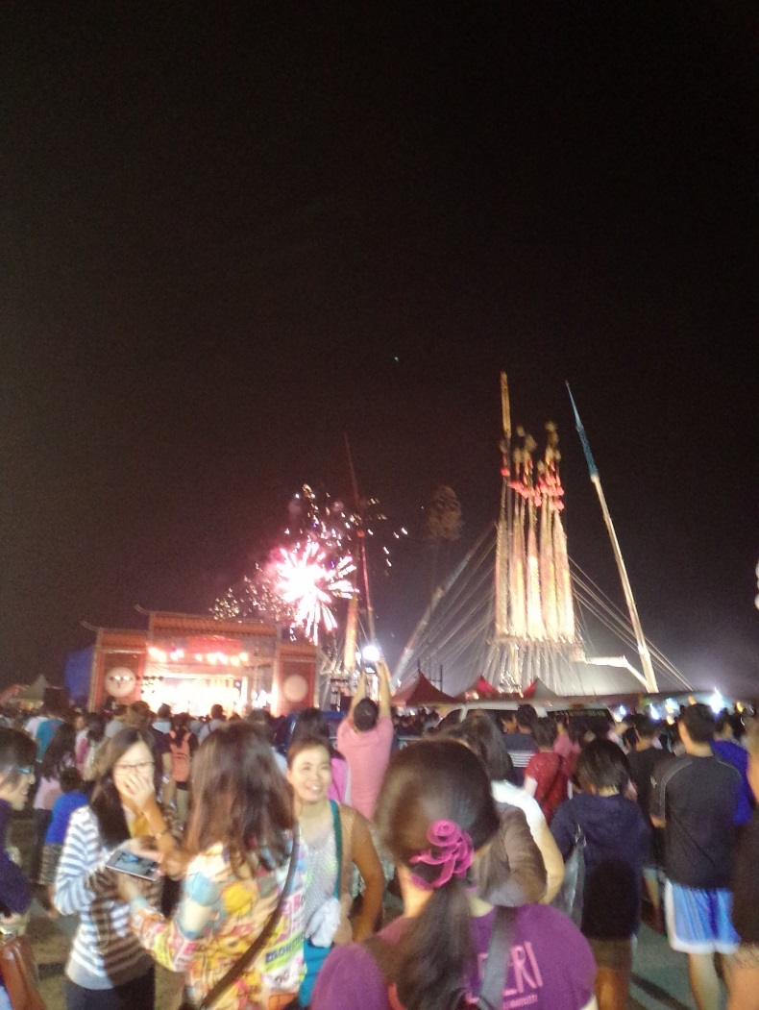
永續發展
頭城搶孤在中斷四十多年後再度恢復舉辦，
雖然當年恭逢搶孤盛會已耄耋，
許多儀式也無法完全掌握，
近年來，文化局及鎮公所協同辦理民俗活
動，使這個活動更加蓬勃發展，且引來各
地民眾前來觀賞

Slide 21
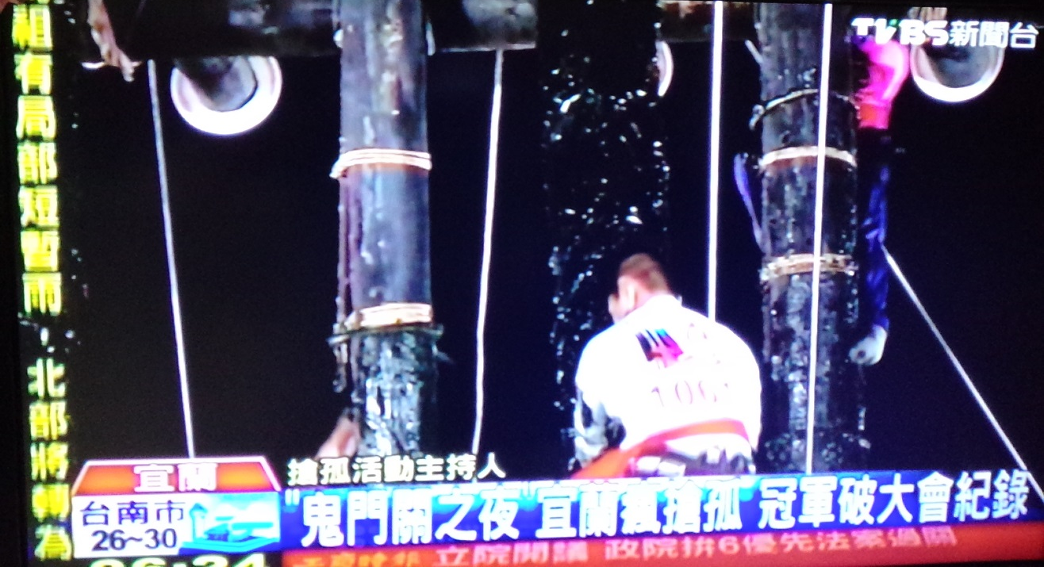
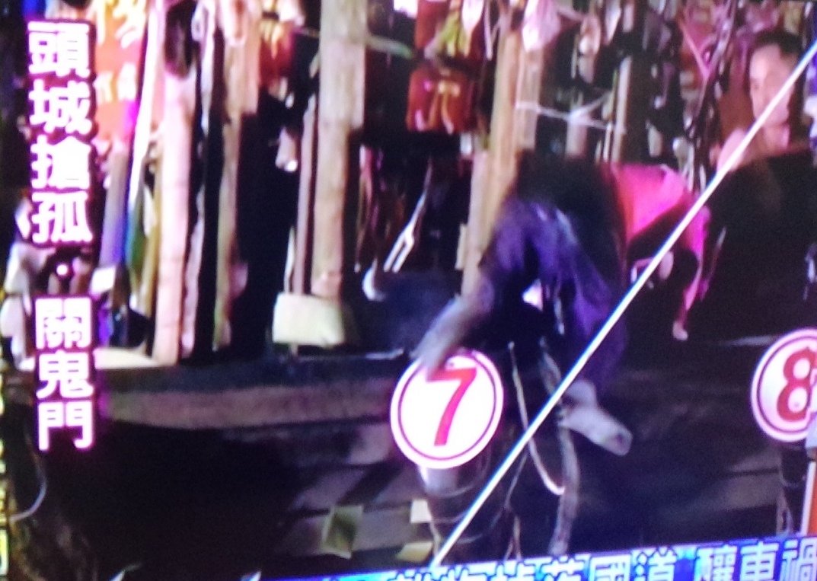
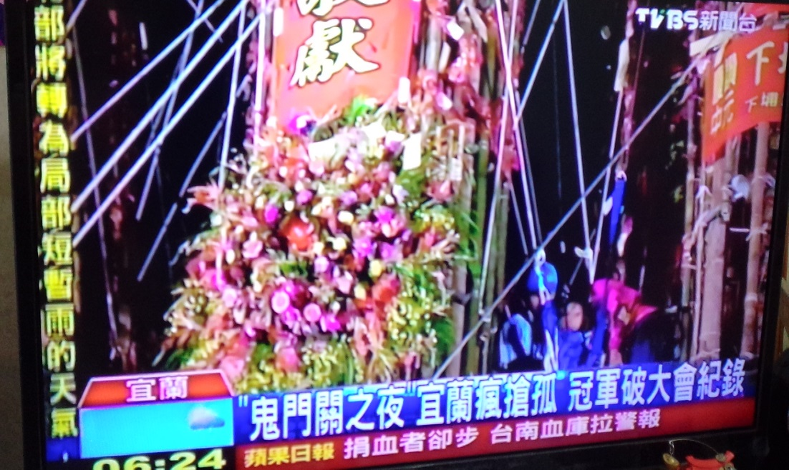
2015搶孤新聞畫面

Slide 22
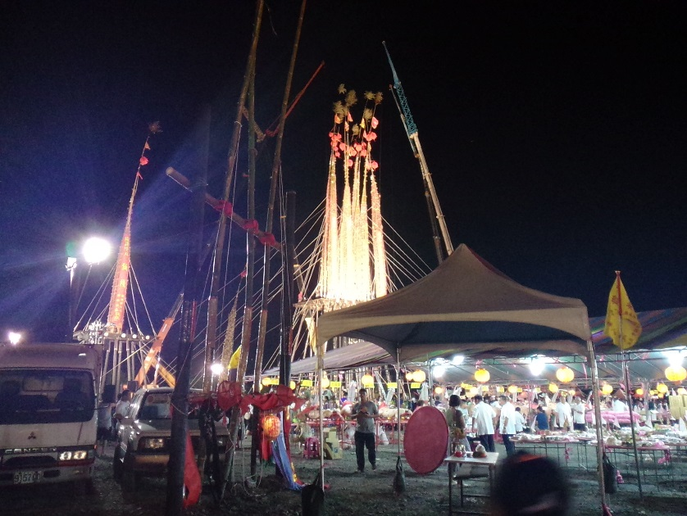
研究心得
往往都是由轉播媒體間接看到搶孤的現場，親臨現場，就被孤棚的氣勢震撼到，終於有機會到現場感受搶孤選手和民眾的熱血，那景象非常之壯觀，從孤棚被吊起後會開始放鞭炮直到擺放上去，那氣勢震懾了全場，在我們腦海中揮之不去。希望以後能有機會全程參與，體驗這宜蘭頭城最重要的民俗。這次的人文考察，讓我們更加熟識了這個相當著名搶孤大典。

Slide 23
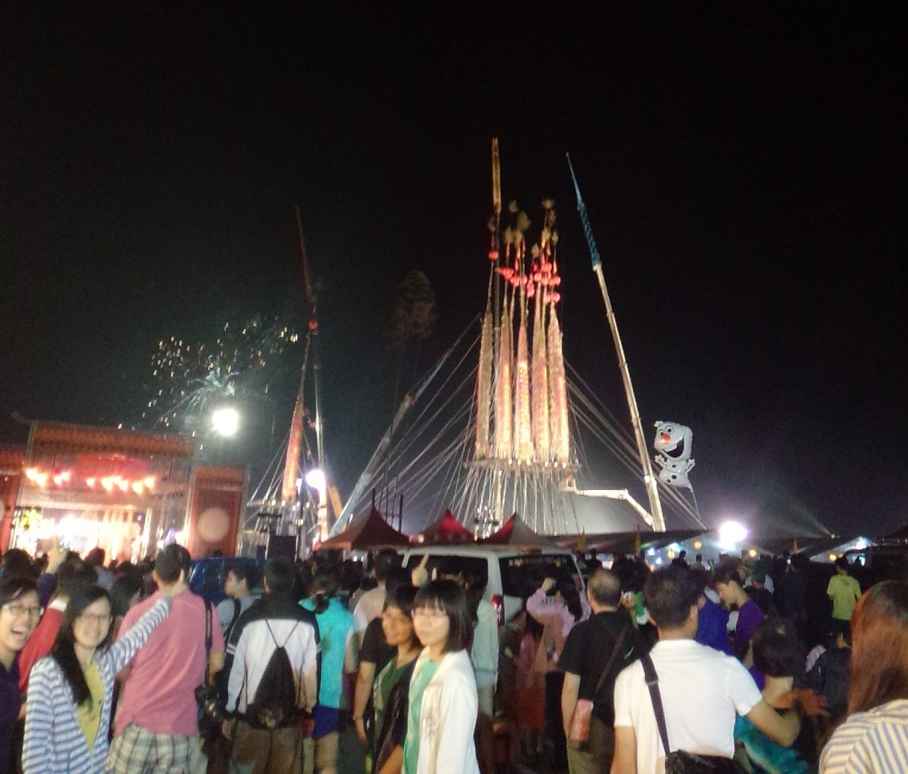
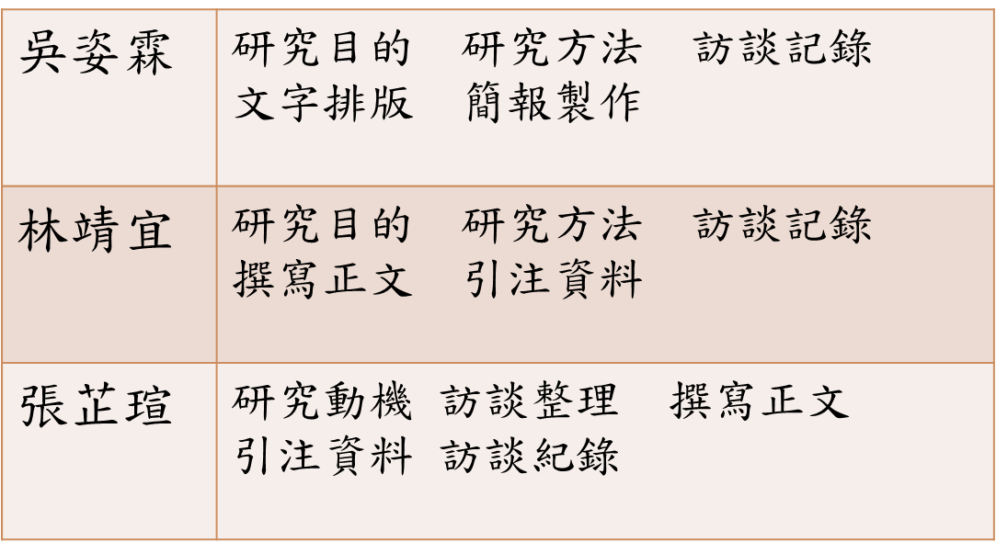
分工細節

Slide 24
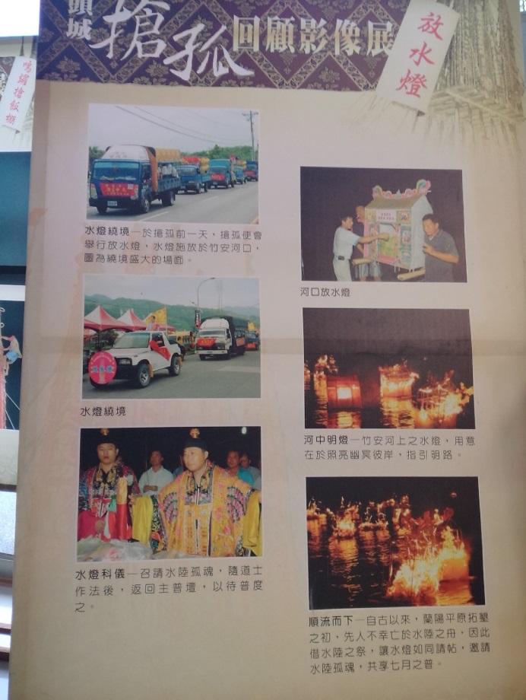
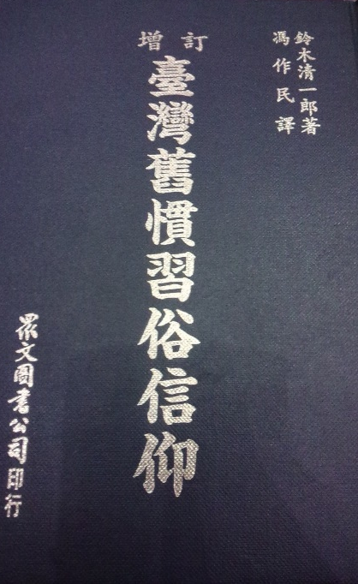
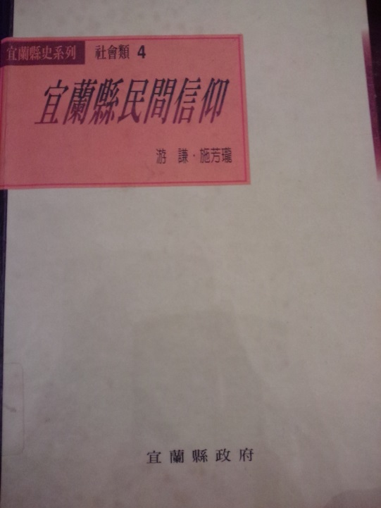
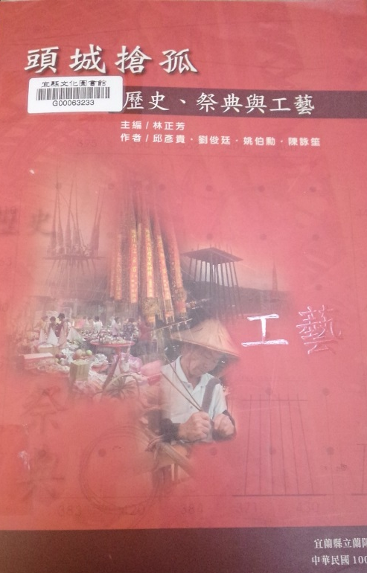
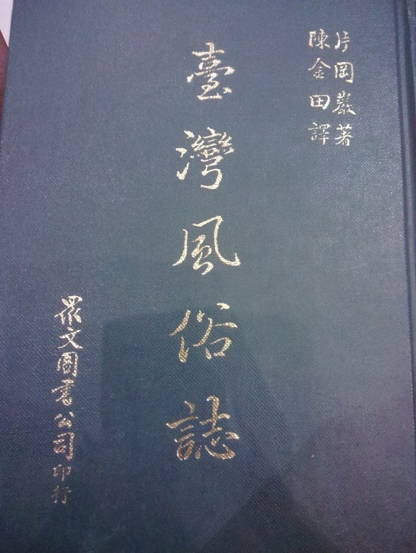
參考資料
網站資料
http://www.necoast-nsa.gov.tw/user/Article.aspx?Lang=1&SNo=03000065
http://www.boch.gov.tw/boch/frontsite/cultureassets/caseBasicInfoAction.do?method=doViewCaseBasicInfo&caseId=JE09605000059&version=2&assetsClassifyId=5.1&menuId=310&iscancel=true
http://j7.lanyangnet.com.tw/tcclimb/
書籍資料
看板資料(頭城圖書館)

Slide 25
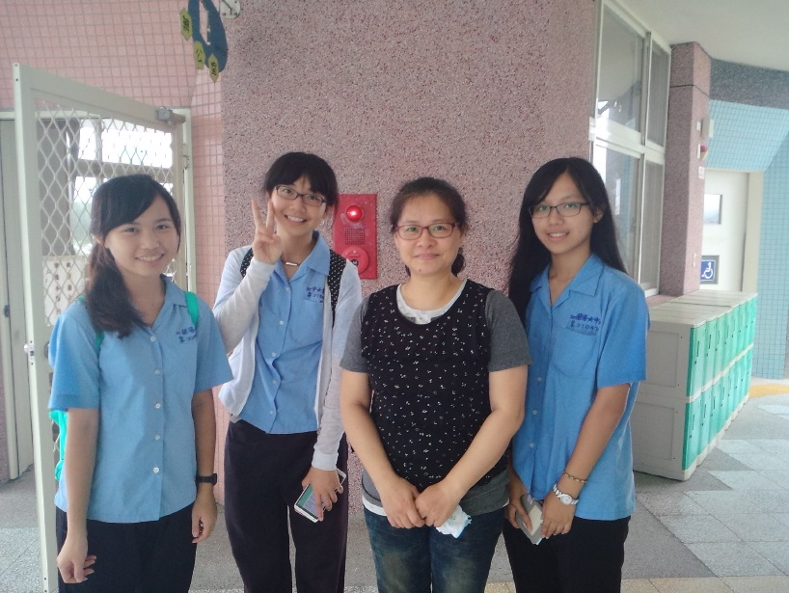
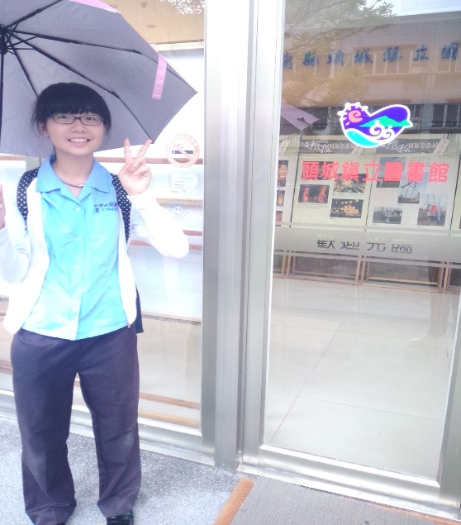
實際訪談
與當地居民及與相關人員訪談
 | 訪談對象:當地居民 擔任角色: 在頭城搶孤民俗文化園區旁的幼稚園擔任教師
訪談對象: 頭城圖書館負責人 擔任角色: 與頭城搶孤協會為協辦單位

Slide 26
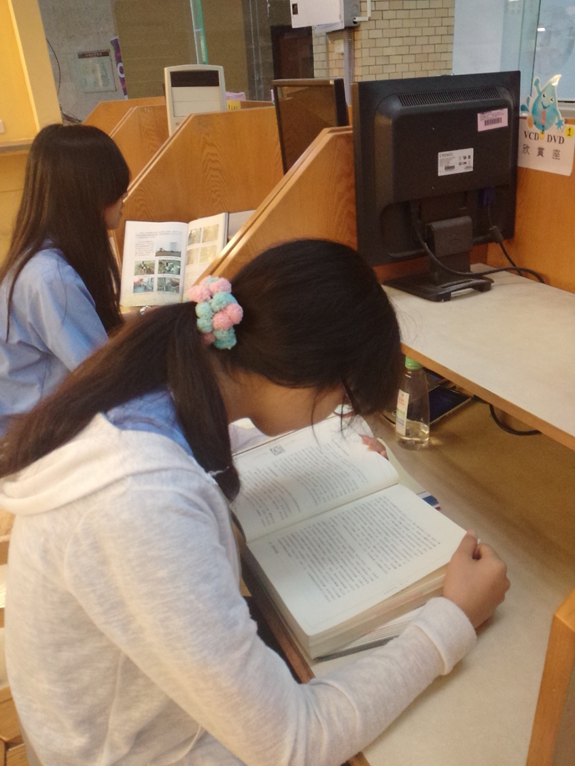
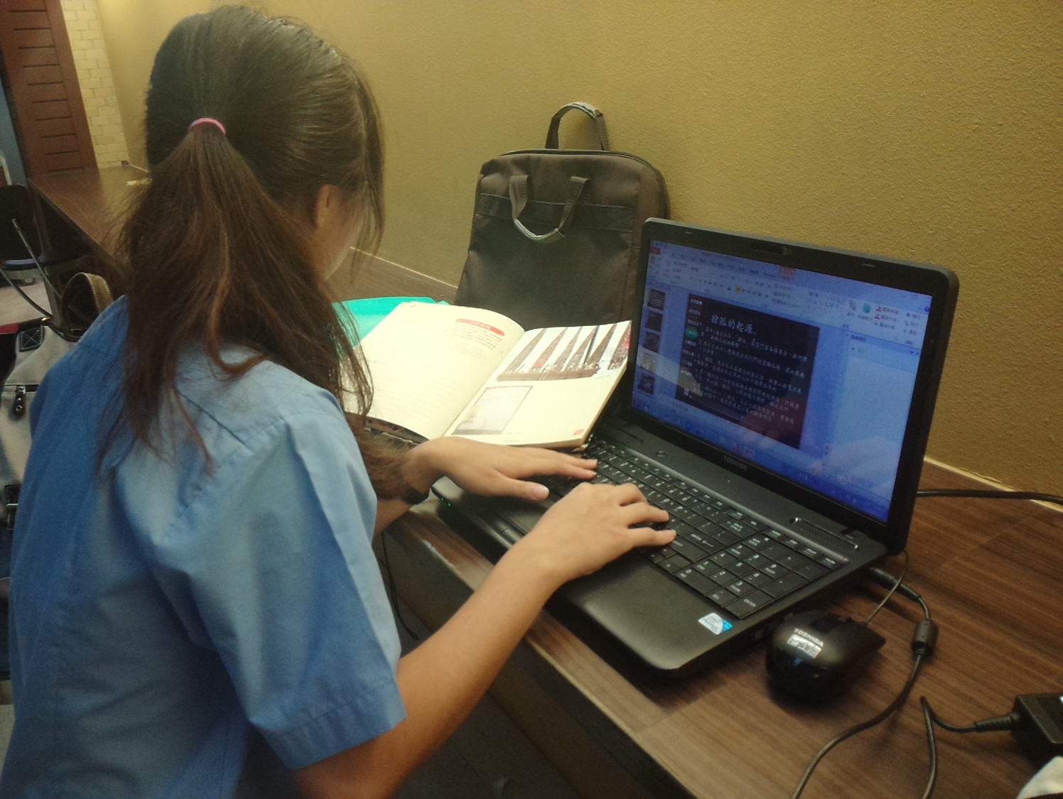
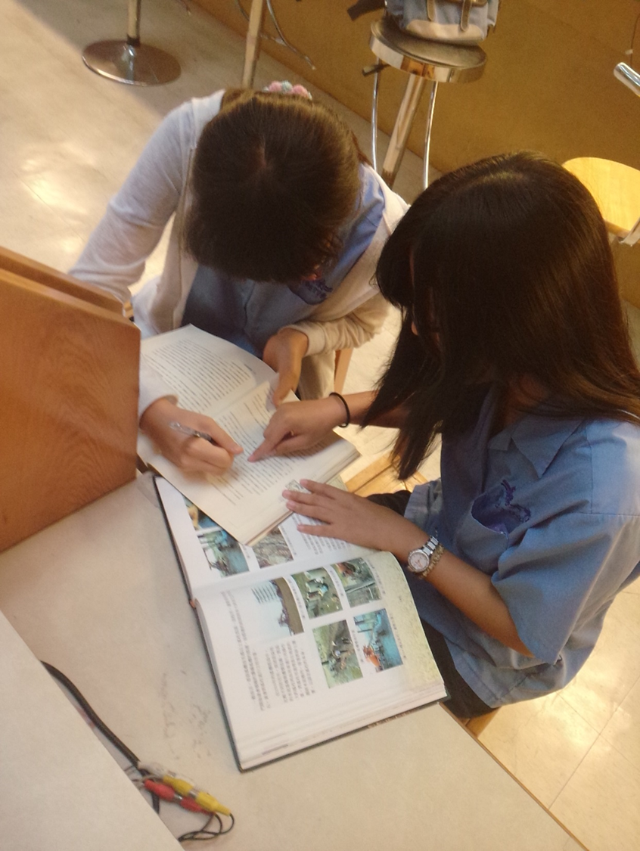




組員活動
宜蘭縣史館蒐集資料 製作簡報論文
頭城圖書館
搶孤特展

Slide 27







組員活動
實際踏訪頭城搶孤教育園區

Slide 28






組員活動
參與2015頭城搶孤民俗活動 9/12(農曆7/30)

Slide 29

Thank you for listening!

Slide 30
1.清代台臺灣的搶孤風俗至大正13年(1924)頭圍港因颱風洪患而告於塞，海運年代正式結束，同年宜蘭縣鐵路全線通車，頭城僅為中繼站，交通地位一落千丈。頭城因喪失蘭陽地區交通樞紐，而沒落，行政上僅是宜蘭郡下一庄。1991年的官方「開蘭一九五」活動，讓1949年起停辦40餘年的頭城搶孤活動重新問世，至今雖興歇不定，但頭城卻在此後，以「搶孤的小鎮」的印象出現於一般人心目中。
2搶孤的意義試解
(1)以社會的邊緣人(乞丐遊民)驅趕宇宙的游離者。
(2)現實的平行模擬，任由乞丐遊民帶走儀式祭品，象徵孤魂野鬼飽食滿載回去。
(3)追念開拓過程中死難的英靈，所舉辦的宗教普渡儀式。

